Slide 1
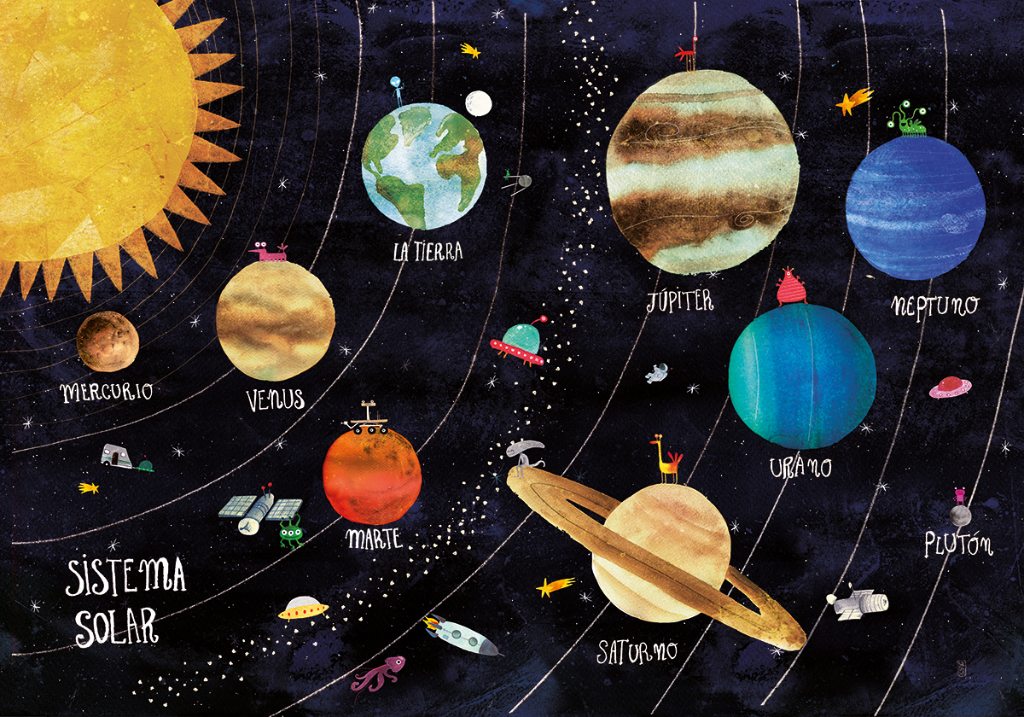

Slide 2
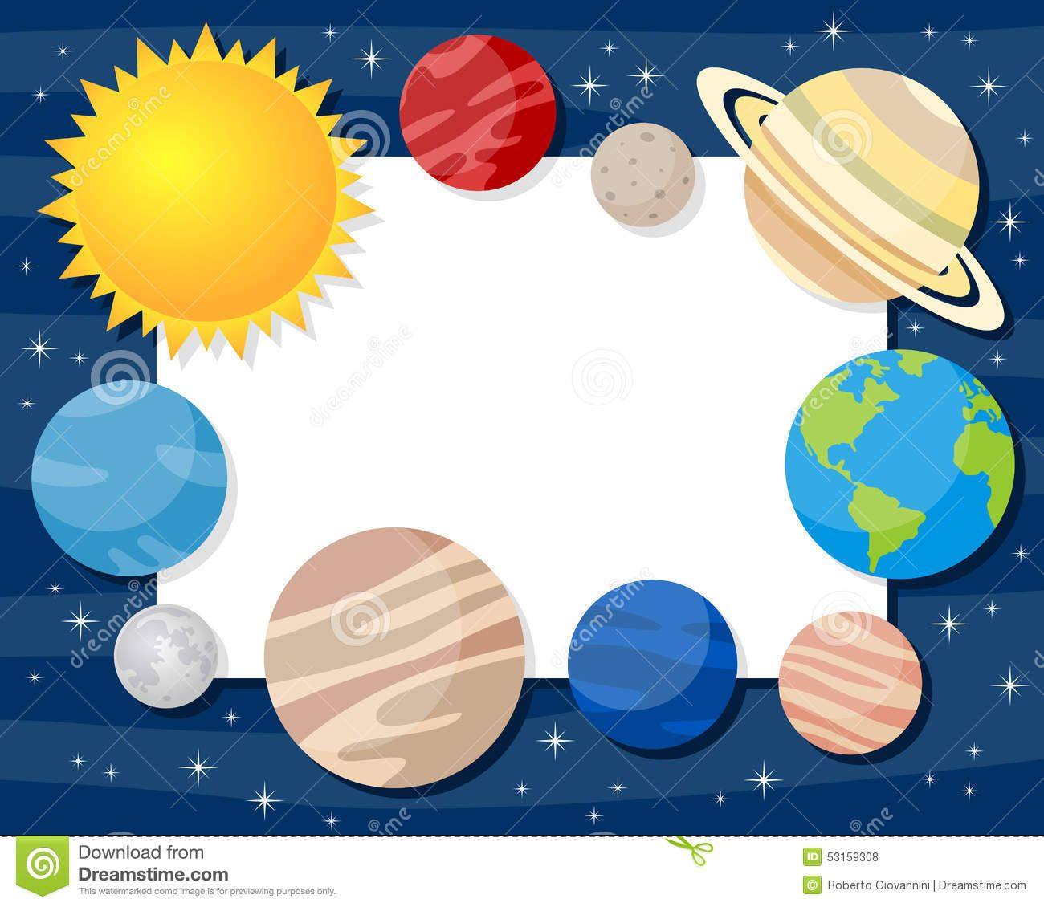
EL SISTEMA SOLAR
Se forma de diversos componentes, entre ellos el Sol, ocho planetas, numerosos satélites y aproximadamente 10 mil asteroides.

Slide 3
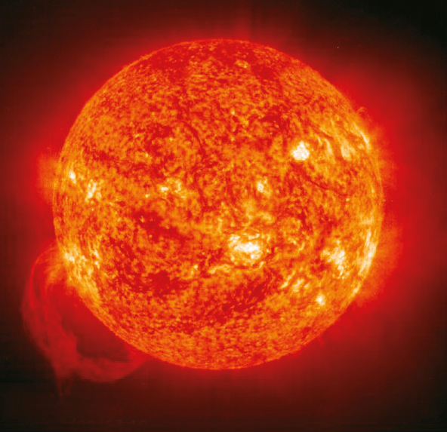
EL SOL
Es una estrella
Es el cuerpo de mayor tamaño del sistema solar.
Se ubica en el centro
Emite luz propia
En su superficie la temperatura es aproximadamente de 6 000 centígrados

Slide 4
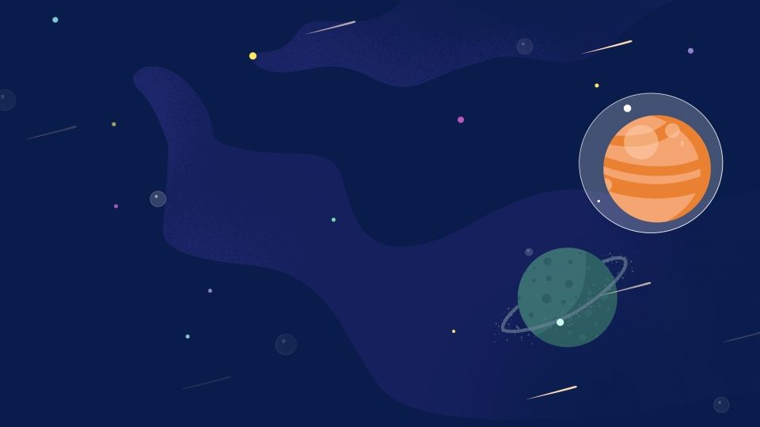
Los 8 planetas
Reflejan la luz del sol, y tiene forma de esfera, su tamaño es mas pequeño al del sol
En el interior de nuestro sistema planetario se encuentran Mercurio, Venus, Tierra y Marte que son los planetas rocosos
En el exterior del sistema solar se ubican Júpiter, Saturno , Urano y Neptuno, son cuerpos gaseosos, con anillos y por su tamaño se les considera planetas gigantes

Slide 5
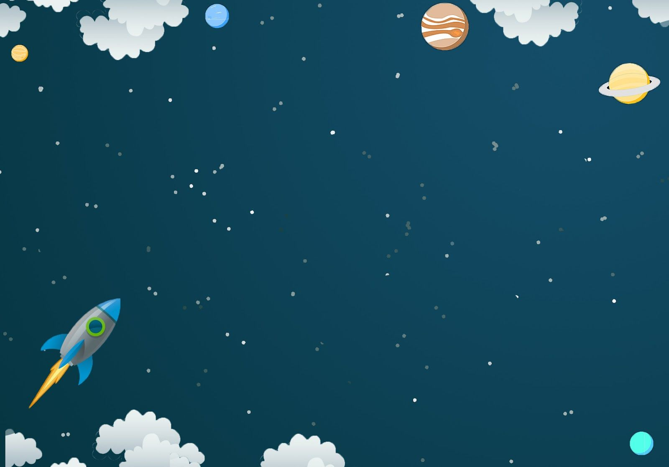
Rotación Y Traslación
Los principales movimientos de los planteas son dos conocidos como rotación y traslación
Al rotar giran sobre si mismos alrededor de un eje denominado eje de rotación.
Y debido a ese movimiento tiene día y noche
Al trasladarse siguen trayectorias elípticas alrededor del sol, cada recorrido determina un año del planeta

Slide 6
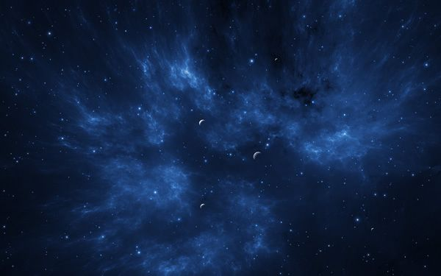
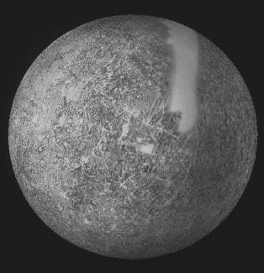
MERCURIO
Está mas cerca del sol, es de color gris y es el planeta mas pequeño del sistema solar
Mercurio visto desde un telescopio

Slide 7
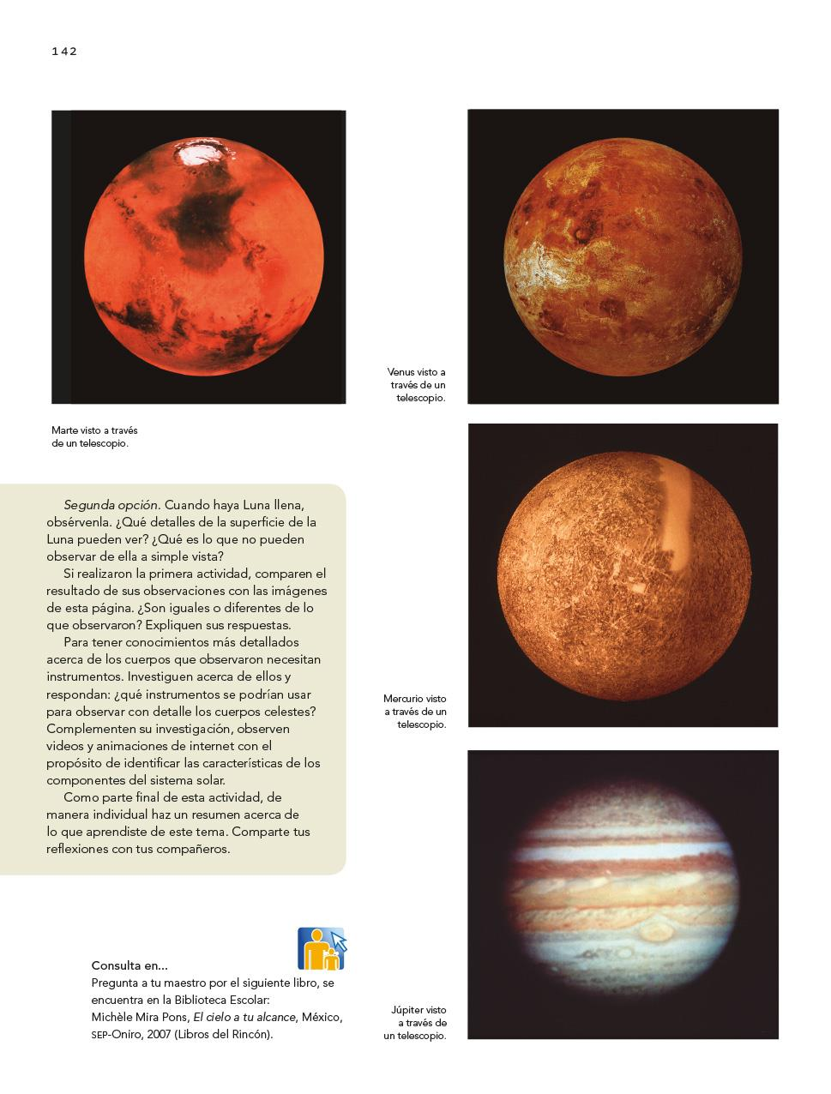
VENUS
Es el mas parecido a la tierra en todo el sistema solar por tamaño, masa y densidad.
Venus visto desde un telescopio

Slide 8
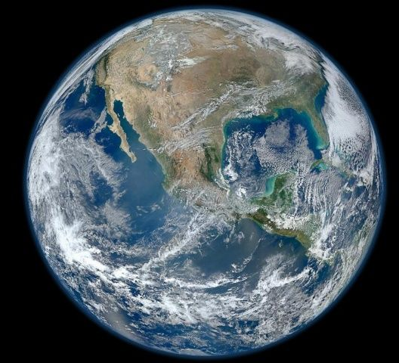
TIERRA
Nuestro planeta es el único habitado del Sistema Solar, porque se encuentra a una distancia del Sol que permite las condiciones adecuadas para que se genere la vida. Su tamaño (es el más grande de los planetas rocosos)
La Luna es el satélite de la Tierra, y orbita a su alrededor.
La tierra visto desde un telescopio

Slide 9
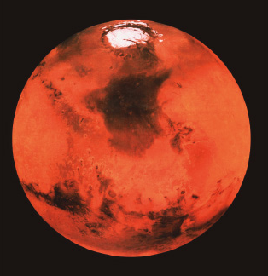
MARTE
Es conocido como el planeta rojo s mas pequeño que la tierra, no tiene agua y tiene dos lunas.
Marte visto desde un telescopio

Slide 10
JUPITER
El planeta mas grande del sistema solar, es un planeta compuesta por gases y líquidos, su centro es rocoso
Jupiter visto desde un telescopio

Slide 11
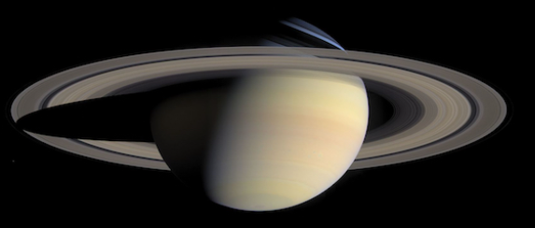
SATURNO
El segundo planeta mas grande, conocido como el planeta de los anillos.
Sus anillos están formados por rocas y asteroides
Saturno visto desde un telescopio

Slide 12
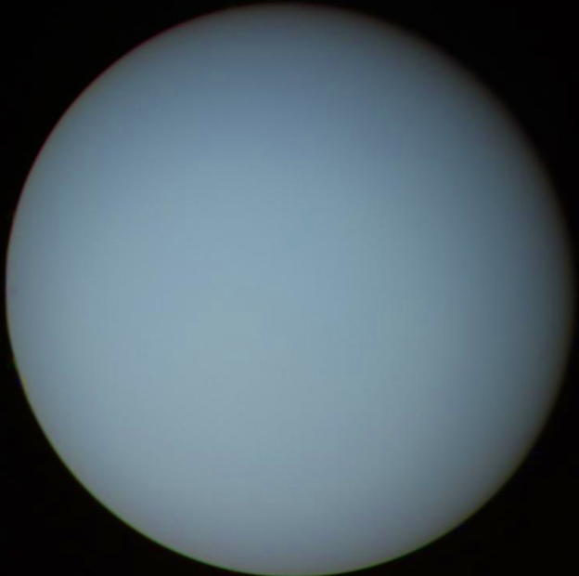
URANO
Esta compuesto por gases y líquidos, tiene 27 lunas
Urano visto desde un telescopio

Slide 13
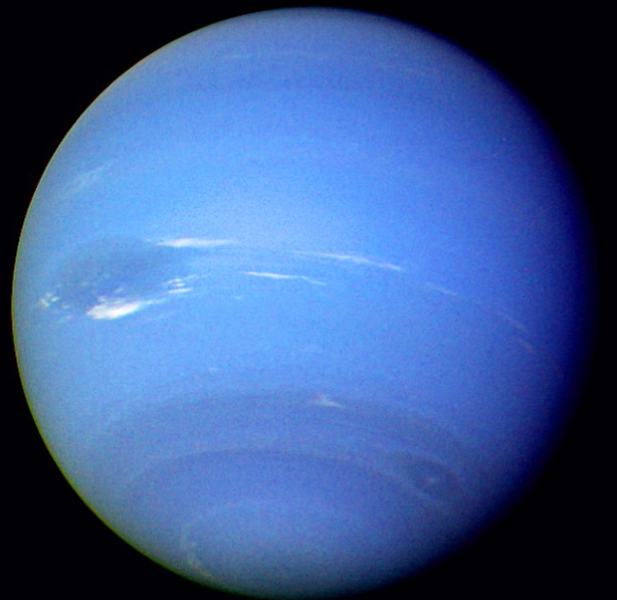
NEPTUNO
El planeta mas lejano al sol y por eso es el mas frio de todo el sistema solar
Neptuno visto desde un telescopio

Slide 14
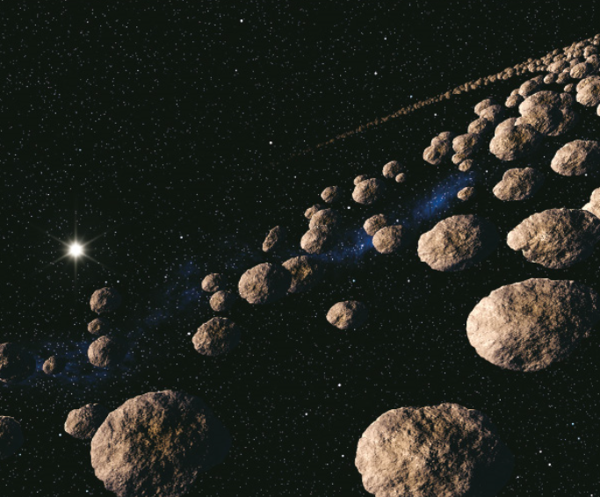
En nuestro sistema solar, además de los planetas existen otros cuerpos visibles, llamados satélites y asteroides
Los asteroides son muy pequeños por lo que no se le consideran planetas
Satélites y Asteroides

Slide 15
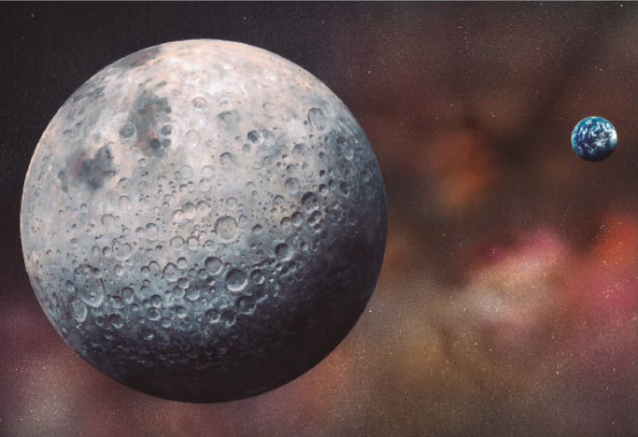
Los satélites son cuerpos que se mueven alrededor de otro cuerpo en el espacio. Se clasifican en satélites naturales y artificiales
Los satélites naturales se ubican alrededor de planetas, como la luna que es el satélite natural de la tierra
Satélites y Asteroides

